Slide 1

Множење матрица – Control Flow парадигма, CdTe имплементациона технологија
Електротехнички факултет, Универзитет у Београду
1/11

Slide 2
Шта је CdTe?
Cd – Cadmium (метал)
Te – Telluride(полуметал)
Алтернатива силицијуму
II-VI полупроводник:
Бандгап од 1.5eV идеалан за соларне ћелије
Тачка топљења 1041°C, веома стабилан
Апсорбује исту количину светлости као Si
Ово ради са 40 пута тањим слојем материјала
1/11

Slide 3
Примена CdTe полупроводника
CdTe се готово уопште не користи за:
Прављење транзисторе
Логичких чипова
Користи се као материјал за:
Соларне ћелије
Детекторе
Електрони се крећу спорије него у Si:
μCdTe / μSi​​ ​≈ 1100 / 1400​≈0,79 → 21% спорији
1/11

Slide 4
Мане CdTe
Токсичност кадмијума
Ниска покретљивост електрона
Индустрија је прилагођена за Si, прелазак скуп
4/11

Slide 5
Matmul на CdTe чипу?
Тјурингова теза
Сваки физички процес може бити реализован ТМ
Ово укључује и прави CdTe чип
Резултат идентичан, разлика је у:
Брзини
Енергетској ефикасности
4/11

Slide 6
Ограничени скуп инструкција
ИНСТРУКЦИЈА
ЗНАЧЕЊЕ
SKIP
COND_SKIP cond
INC r
ADD r1 r2
Безусловни скок
Скок уколико је услов испуњен
r = r + 1
r1 = r1 + r2
4/11

Slide 7
Множење – псеудо код
C[i][j] = sum over k of A[i][k] * B[k][j]
A = | a00 a01 | B = | b00 b01 | C = A*B
| a10 a11 | | b10 b11 |
Шта добијамо ако развијемо матрицу?
<number>/11

Slide 8
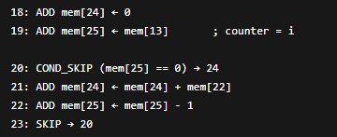
Множење - модел
Матрице су смештене у меморију као низ ћелија
Множење имплементирамо као сабирање:
A x B = A puta dodati B
<number>/11

Slide 9
Модел меморије
Mem. Adr. | Name | Description
12 | TMP_CNT | counter for multiplication loops
13 | i | loop counter for rows of A (outer loop)
14 | j | loop counter for columns of B (middle loop)
15 | k | loop counter for inner product
16 | TMP_A | temporary storage for current A[i][k] element
17 | TMP_B | temporary storage for current B[k][j] element
18 | ADDR_A | computed memory address for accessing A[i][k]
19 | ADDR_B | computed memory address for accessing B[k][j]
20 | ADDR_C | computed memory address for accessing/updating C[i][j]
21 | N | dimensions: number of rows in A (outer loop limit)
22 | M | dimensions: number of columns in A / rows in B (inner loop
23 | P | dimensions: number of columns in B (middle loop limit)
24 | TMP_MUL | accumulator for multiplication result
<number>/11

Slide 10
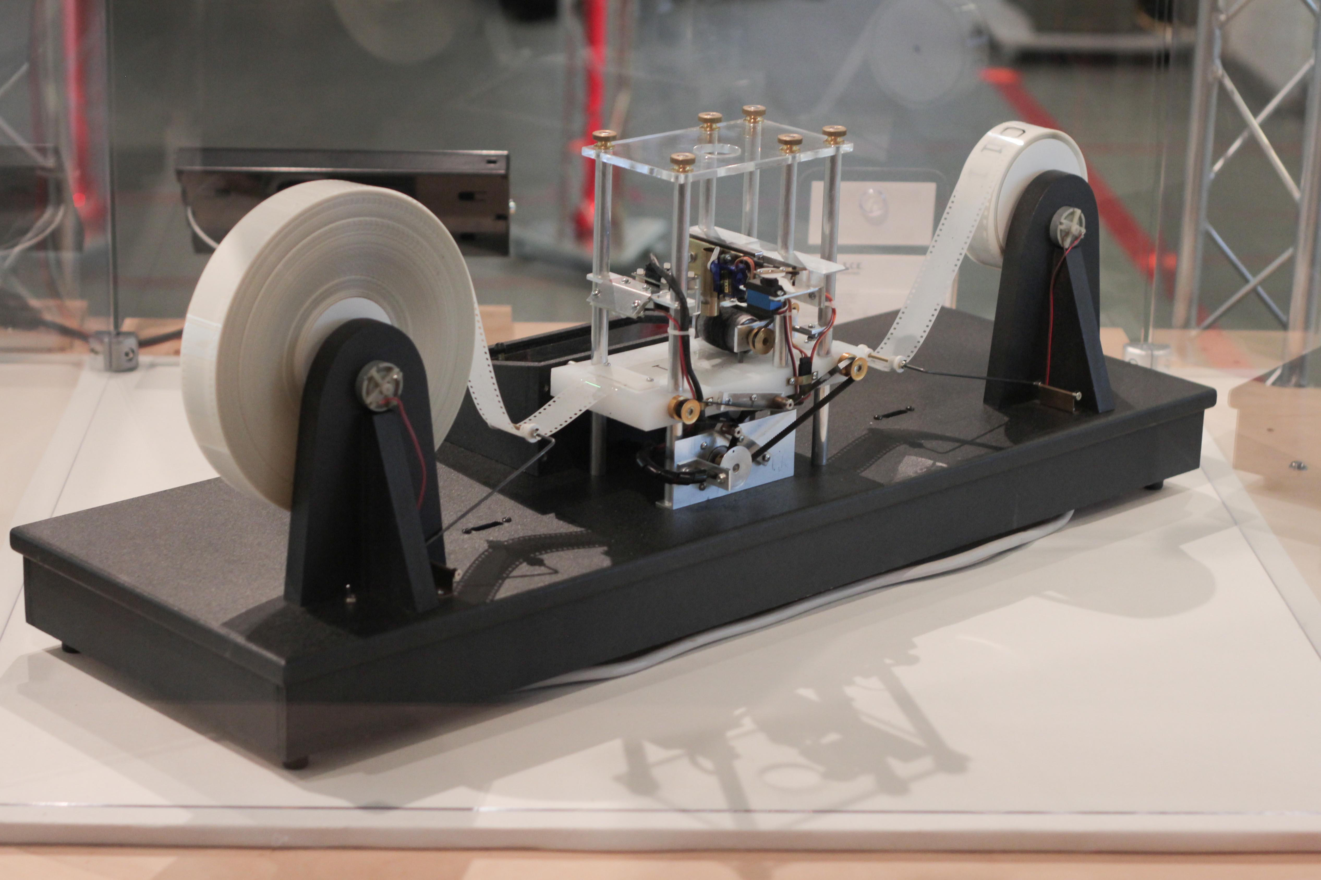
Science is what we understand well enough to explain to a computer. Art is everything else. – Donald Knuth
<number>/11

Slide 11
Хвала на пажњи!
Припремили:
Павле Шаренац 2025/3068
sp253068m@student.etf.bg.ac.rs
Никола Николић 2025/3109
nn253109m@student.etf.bg.ac.rs
<number>/11

